Slide 1
Java集合框架

Slide 2
本章内容
List接口
Set接口
Map接口

Slide 3
Java 集合概述
前面存储对象，数组，弊端
Java 集合就像一种容器，可以把多个对象的引用放入容器中。
Java 集合类可以用于存储数量不等的多个对象，还可用于保存具有映射关系的关联数组

Slide 4
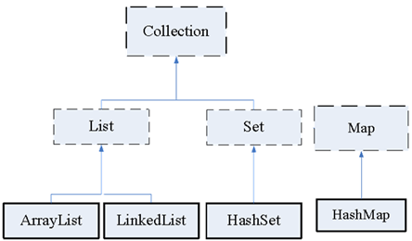
Java 集合概述
Notes:
Collections

Slide 5
Java 集合概述
Java 集合可分为 Set、List 和 Map 三种体系
Set：无序、不可重复的集合，set又是以map为底层实现
List：有序，可重复的集合，list接口是以数组为底层实现，是有序的
Map：具有映射关系的集合，key-value（键值对），map接口底层是hash函数，无续(不是随机)
在 Java5 之前，Java 集合会丢失容器中所有对象的数据类型，把所有对象都当成 Object 类型处理；从 Java5 增加了泛型以后，Java 集合可以记住容器中对象的数据类型

Slide 6
Java 集合类
HashSet
LinkedHashSet
Set
TreeSet
Collection
ArrayList
List
LinkedList

Slide 7
HashMap
Iterator
Map
TreeMap
Java.lang.Comparable
HashTable
Collections

Slide 8
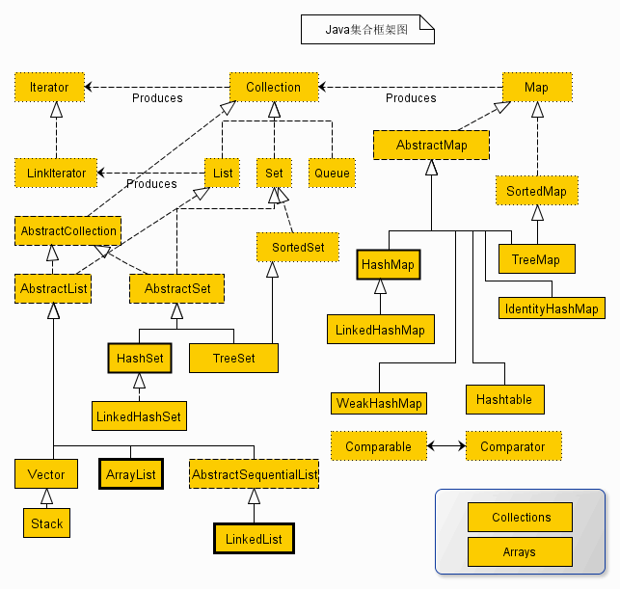
Java 集合概述

Slide 9
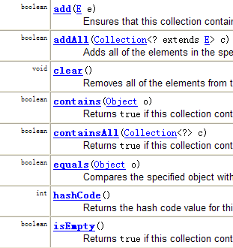
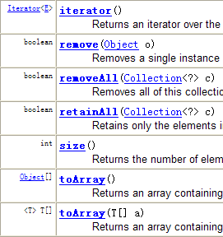
Collection 接口
Collection 接口是 List、Set 和 Queue 接口的父接口，该接口里定义的方法既可用于操作 Set 集合，也可用于操作 List 集合：

Slide 10
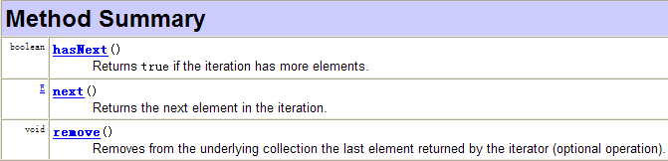
使用 Iterator 接口遍历集合元素
Iterator 接口主要用于遍历 Collection 集合中的元素，Iterator 对象也被称为迭代器。
Iterator 接口隐藏了各种 Collection 实现类的底层细节，向应用程序提供了遍历 Collection 集合元素的统一编程接口。
Iterator 仅用于遍历集合，Iterator 本身并不提供存放对象的能力。如果需要创建 Iterator 对象，则必须有一个被迭代的集合。

Slide 11

使用 foreach 循环遍历集合元素
从Java 5 开始，JDK提供了 foreach 循环迭代访问 Collection

Slide 12
List
List 代表一个元素有序、且可重复的集合，集合中的每个元素都有其对应的顺序索引
List 允许使用重复元素，可以通过索引来访问指定位置的集合元素。
List 默认按元素的添加顺序设置元素的索引。

Slide 13
List
List 集合里添加了一些根据索引来操作集合元素的方法
void add(int index, Object ele)
boolean addAll(int index, Collection eles)
Object get(int index)
int indexOf(Object obj)
int lastIndexOf(Object obj)
Object remove(int index)
Object set(int index, Object ele)
List subList(int fromIndex, int toIndex)，toIndex取不到

Slide 14

List实现类之一：ArrayList
ArrayList 是 List 接口的典型实现类
本质上，ArrayList是对象引用的一个变长数组

Slide 15
List实现类之一：LinkedList
LinkedList类采用链表存储方式。插入、删除元素时效率比较高，如下图

Slide 16
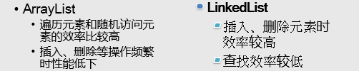
ArrayList和LinkedList分别在何时使用

Slide 17
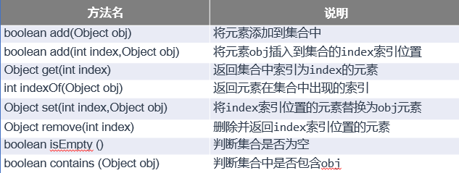
ArrayList常用方法

Slide 18
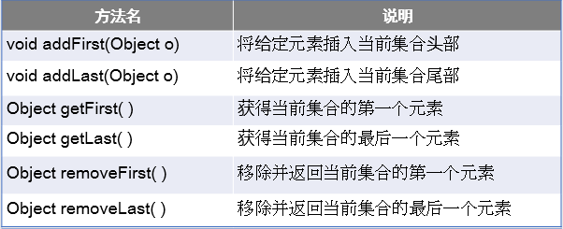
LinkedList常用方法

Slide 19
Set 接口
Set 集合
Set接口存储一组唯一(不可重复的)，无序的对象。
HashSet 是Set接口常用的实现类。
HashSet允许集合元素值为null
操作数据的方法与List类似，Set接口不存在get(int)方法。
Iterator接口表示对集合进行迭代的迭代器，专门实现集合的遍历。
方法：
hasNext()：判断是否存在另一个可访问的元素
next()：返回要访问的下一个元素

Slide 20
案例解析
// 通过迭代器依次输出集合中所有元素的信息 System.out.println("使用Iterator遍历，员工姓名分别是："); Iterator it = set.iterator(); while (it.hasNext()) { Employee emp = (Employee) it.next(); String name = emp.getName(); System.out.println(name); }

Slide 21
Map
HashMap是Map接口中最常见的实现类。
存储一组成对的键－值对象，提供key（键）到value（值）的映射，通过key来索引
Key 和 Value 之间存在单向一对一关系，即通过指定的 Key 总能找到唯一的，确定的 Value。
key不允许重复
value允许重复
key跟value必须都是引用类型的数据
添加的对象将转换为Object类型
建议：用String类型的数据作为key

Slide 22
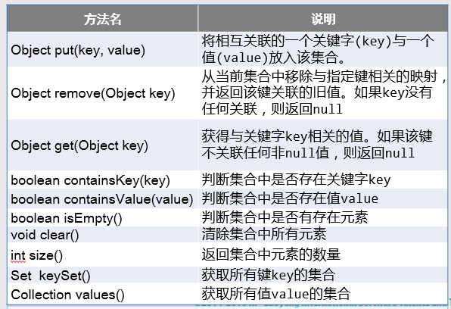
Map接口常用方法

Slide 23
Map 常用方法
添加、删除操作：
Object put(Object key,Object value)
Object remove(Object key)
void clear()

Slide 24
Map 常用方法
元素查询的操作：
Object get(Object key)
boolean containsKey(Object key)
boolean containsValue(Object value)
int size()
boolean isEmpty()

Slide 25
Map 常用方法
元视图操作的方法：
Set keySet()得到所有键构造的集合
Collection values()得到所有值构造的集合
Set entrySet()

Slide 26
HashMap & Hashtable
HashMap 和 Hashtable 都是 Map 接口的实现类
区别：
Hashtable 是一个古老的 Map 实现类，不建议使用
Hashtable 是一个线程安全的 Map 实现，但 HashMap 是线程不安全的。
Hashtable 不允许使用 null 作为 key 和 value，而 HashMap 可以

Slide 27
HashMap & Hashtable
与 HashSet 集合不能保证元素的顺序的顺序一样，Hashtable 、HashMap 也不能保证其中 key-value 对的顺序
Hashtable 、HashMap 判断两个 Key 相等的标准是：两个 Key 的hashCode 值相等，并且equals 方法返回 true。

Slide 28
TreeMap
TreeMap 存储 Key-Value 对时，需要根据 Key 对 key-value 对进行排序。TreeMap 可以保证所有的 Key-Value 对处于有序状态。
TreeMap 的 Key 的排序：
自然排序
定制排序
Notes:
1.Comparable接口是在java.lang类中的，而Comparator接口是在java.util类中的。
2.Comparable 是在集合内部定义的方法实现的排序，Comparator 是在集合外部实现的排序，所以，如想实现排序，就需要在集合外定义 Comparator 接口的方法或在集合内实现 Comparable 接口的方法。

Slide 29
Map案例
参考案例ch09-collection

Slide 30
作业1：概念问答
1、ArrayList和LinkedList的区别？
2、List和Set区别？
3、hashSet和List区别？
4、hashMap和treeMap区别？

Slide 31
Thank you!

